Slide 1
FPGA and SoC Design Flow on Vivado
14th Apr 2021

Slide 2
Contents
Design flow overview
Design with IP Integrator
실습

Slide 3
Design flow overview
Design with IP Integrator
실습

Slide 4
I. Design flow overview
Typical design flow
Vivado HLx
Vivado SDK
RTL Design /
IP Integrator
Develop
Application project
RTL Simulation
Debugging
Synthesis
Export Hardware Description File
Build Application project
Implementation
Generate bitstream
Create Boot Image

Slide 5
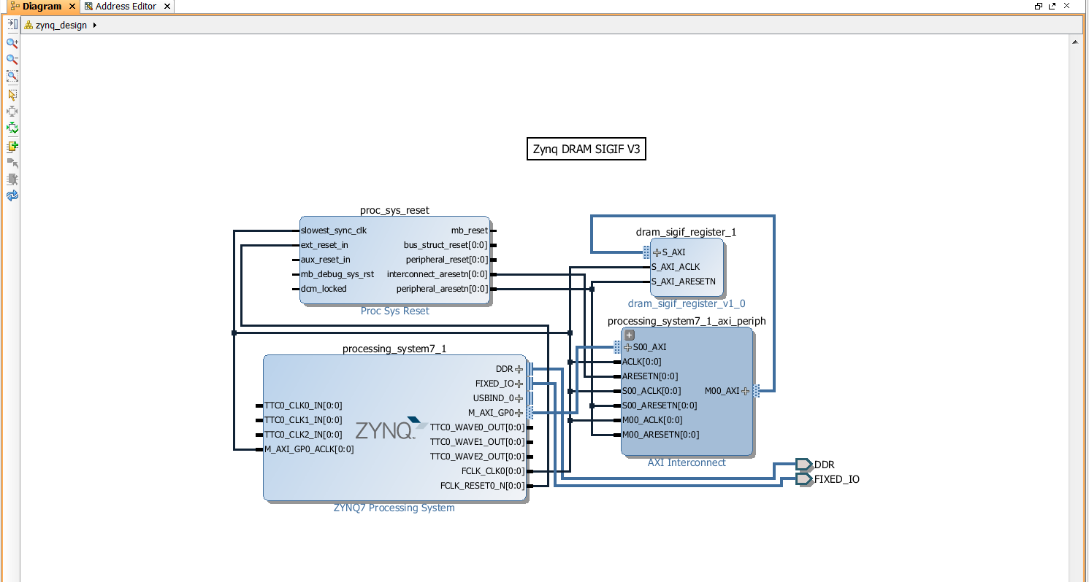
I. Design flow overview
1. Create Code (IP Integrator)
Block Diagram 형태로 FPGA 디자인
제조사 제공, 3rd party 혹은 직접 제작한 IP Core를 사용 가능

Slide 6
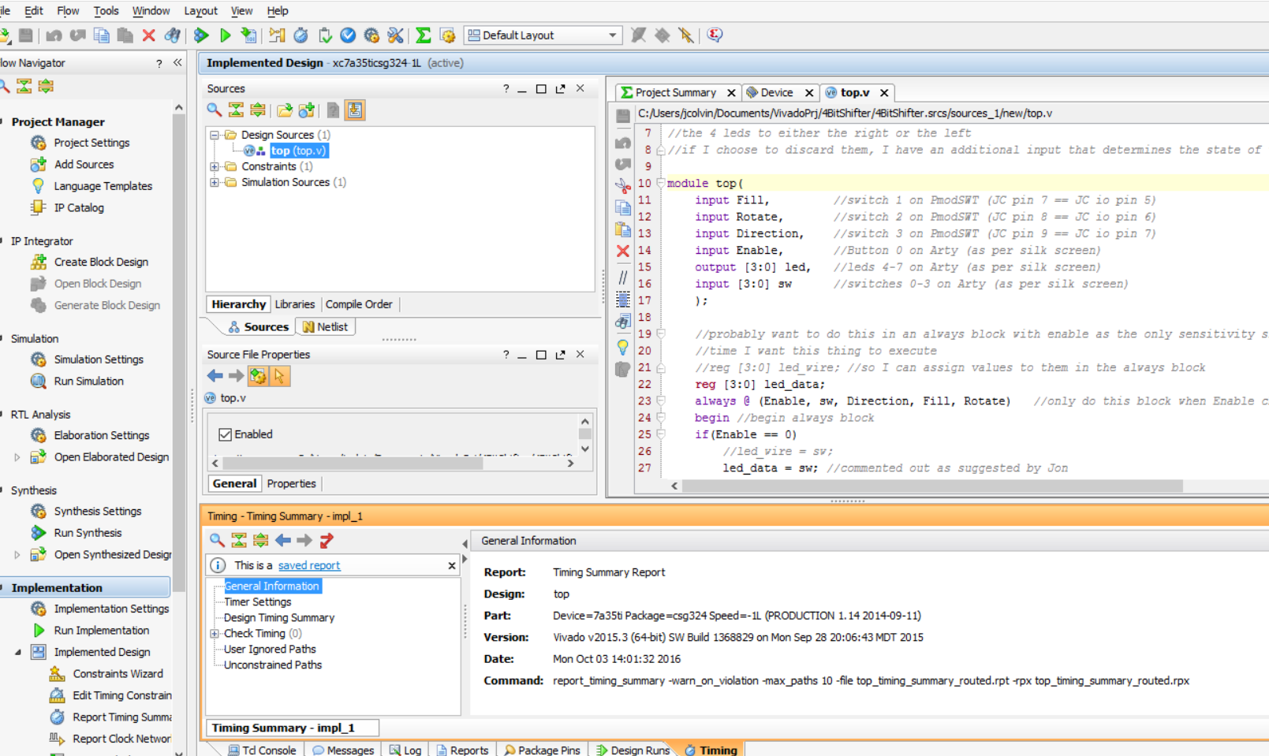
I. Design flow overview
1. Create Code (HDL Code)
HDL 코드를 작성하여 FPGA 디자인
IP Integrator를 사용한 디자인을 Module 형태로 가져와 사용 가능

Slide 7
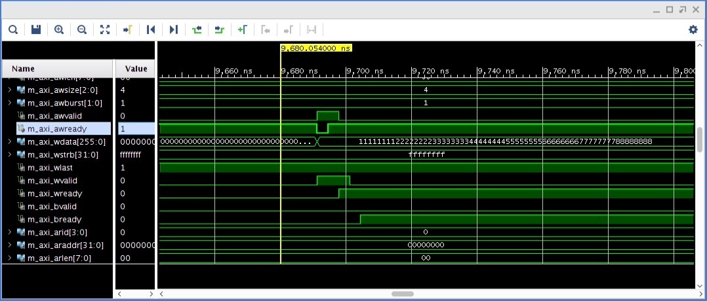
I. Design flow overview
2. HDL RTL Simulation
RTL 코드의 동작을 시뮬레이션
RTL ?
Register Transfer Level 의 약자로, 하드웨어 레지스터 간의 신호 흐름을 뜻함
소스코드의 컴파일 전 회로의 동작 검증

Slide 8
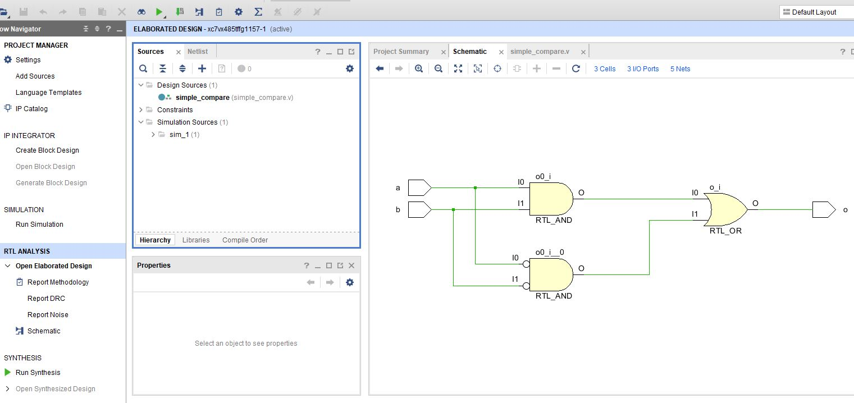
I. Design flow overview
3. Synthesize
작성된 RTL 코드를 Netlist 형태로 컴파일
Netlist ?
회로의 전자 부품 목록과 이들이 연결된 노드 목록의 설명

Slide 9
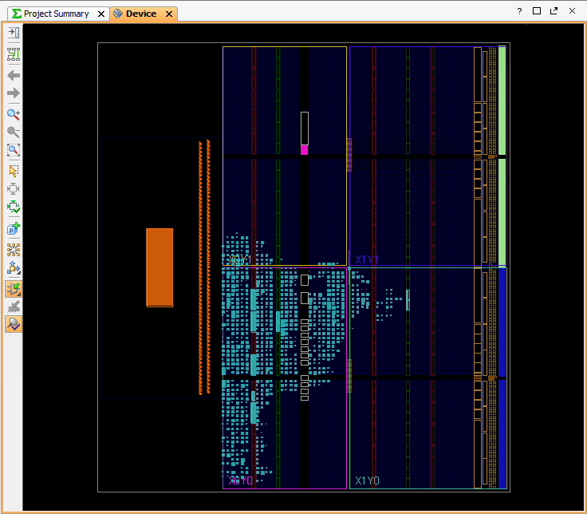
I. Design flow overview
4. Implementation
Netlist를 실제 FPGA 내부에 배치하는 작업 (Place & Route)
Design / Timing Analysis 수행

Slide 10
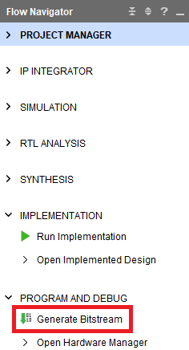
I. Design flow overview
5. Generate bitstream
Implementation이 완료 된 프로젝트를 이용하여 FPGA Bitstream 파일을 생성
Bitstream ?
FPGA 에 대한 프로그래밍 정보를 포함하는 파일

Slide 11
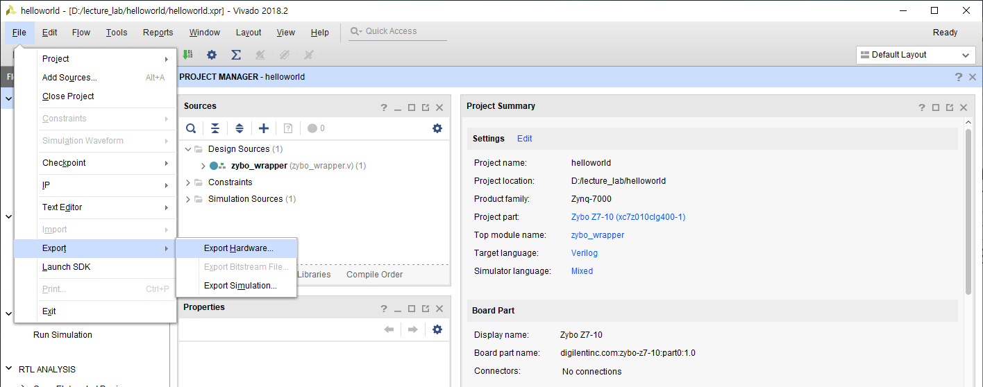
I. Design flow overview
6. Export Hardware
FPGA 하드웨어 정보를 가지고있는 HDF 파일 및 bitstream 파일을 출력
HDF
FPGA 내부에 생성되어 있는 하드웨어의 정보 및 주소 등을 포함하는 파일

Slide 12
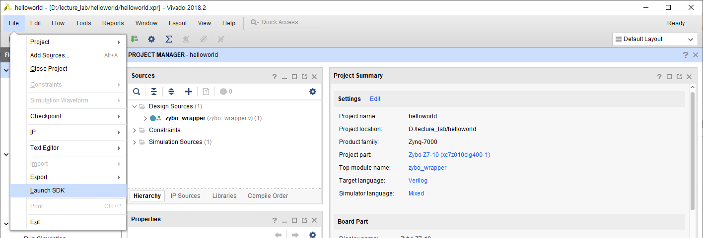
I. Design flow overview
7. Launch SDK
Application 개발을 위해 SDK 실행

Slide 13
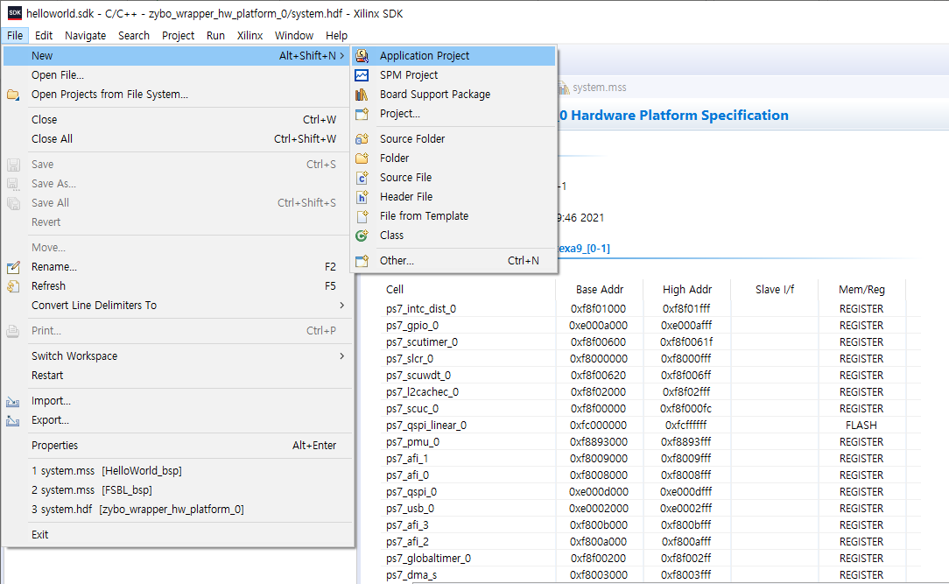
I. Design flow overview
8. Create Application project
Vivado HLx에서 출력한 HDF 파일을 기반으로 Application 프로젝트 생성

Slide 14
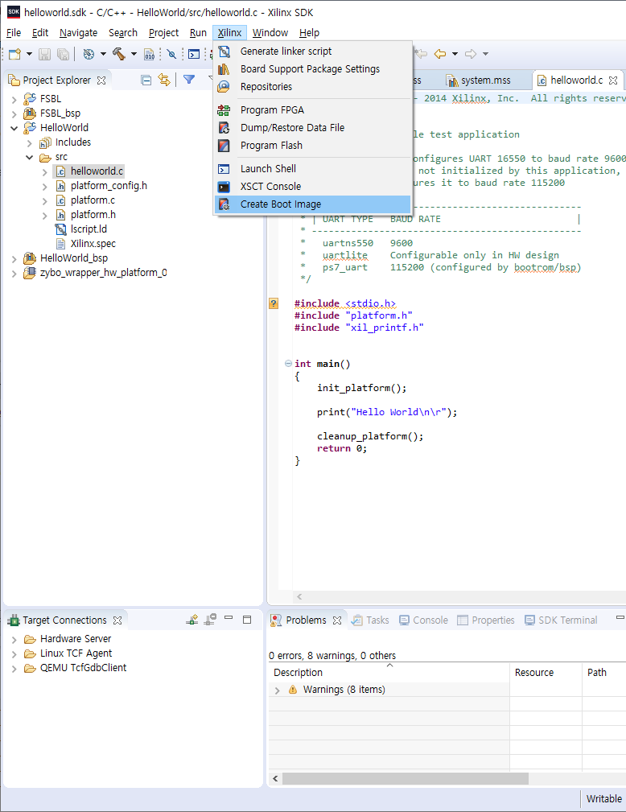
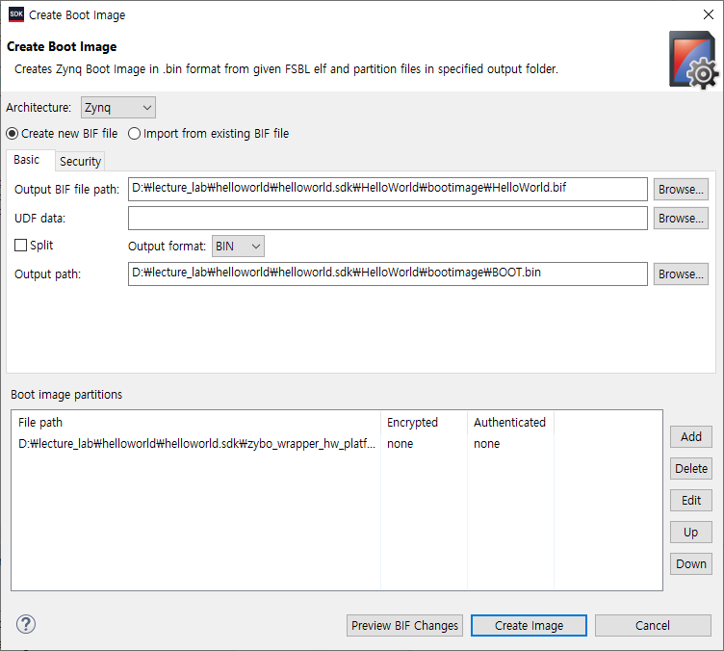
I. Design flow overview
9. Build and create Bootimage
Zynq SoC의 FPGA 및 Application 개발이 완료 된 후, 부팅을 위한 부팅 이미지 생성

Slide 15
Design flow overview
Design with IP Integrator
실습

Slide 16
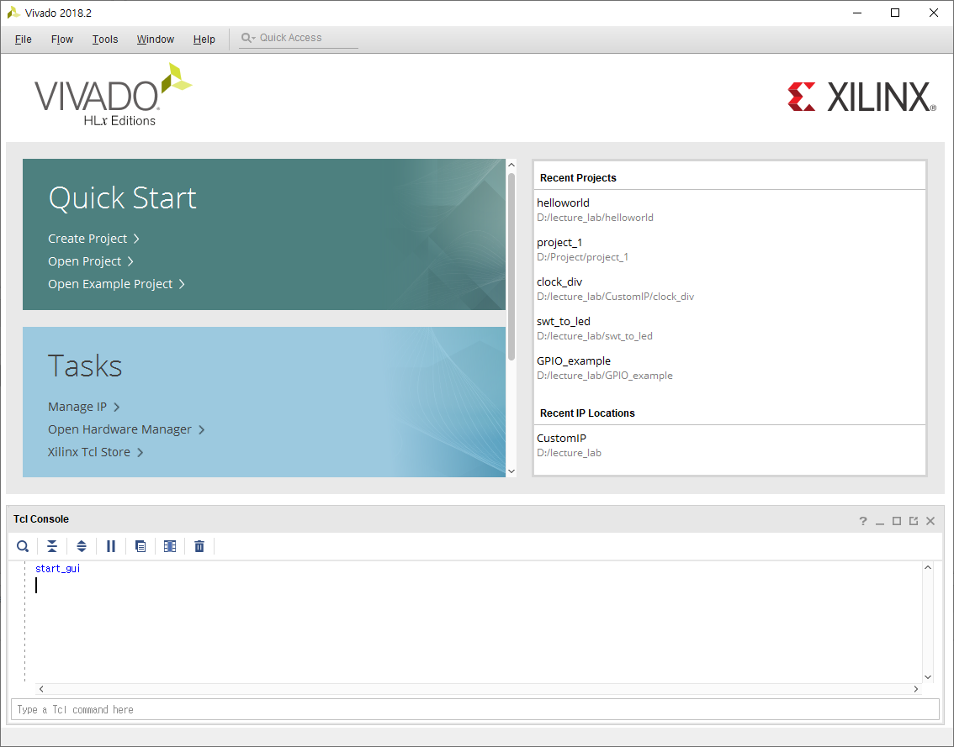
II. Design with IP Integrator
프로젝트 생성
Vivado를 실행 후 Create Project를 클릭하여 프로젝트 생성

Slide 17
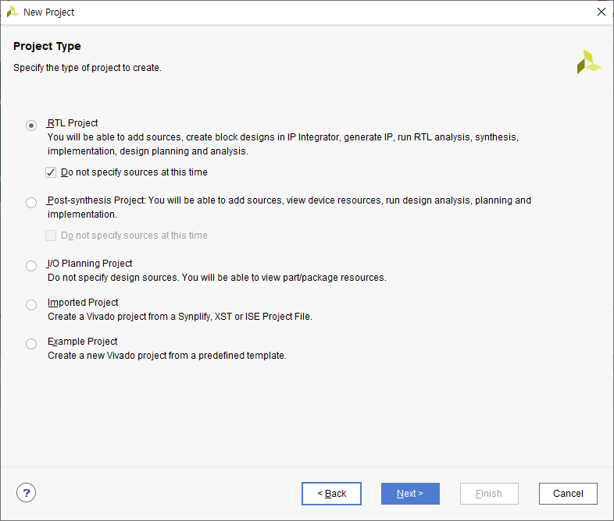
II. Design with IP Integrator
프로젝트 생성 (continued)
RTL Project 선택, Do not specify source 체크

Slide 18
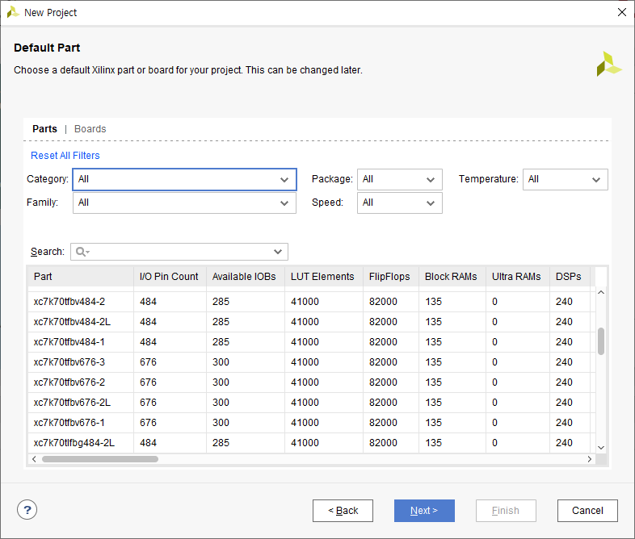
II. Design with IP Integrator
프로젝트 생성 (continued)
보드 또는 칩의 Part number 선택

Slide 19
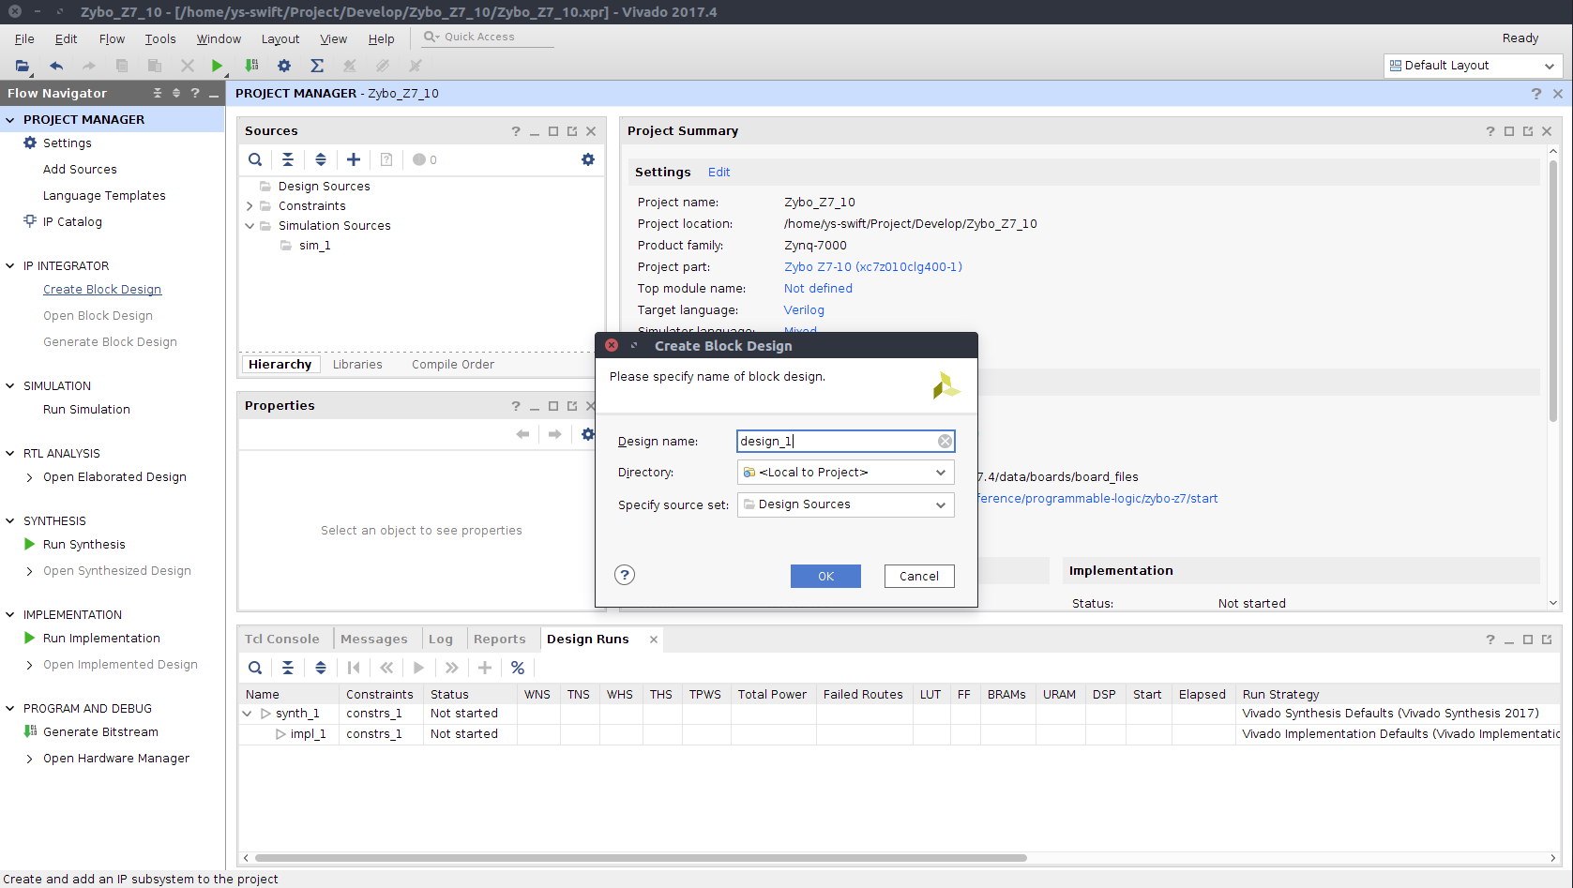
II. Design with IP Integrator
Block Design 생성
좌측 Flow Navigator 메뉴 Create Block Design 클릭 후 Block design 파일 생성

Slide 20
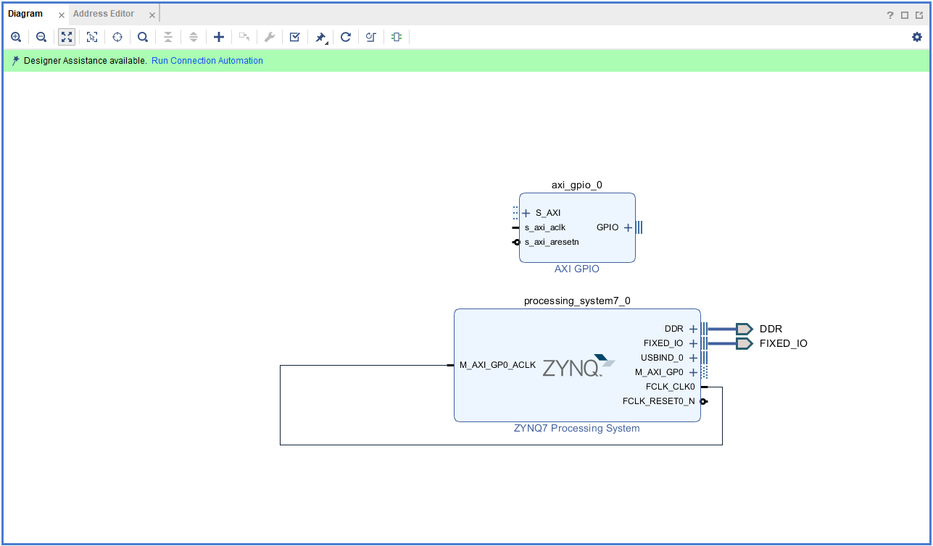
II. Design with IP Integrator
Block Design Window

Slide 21
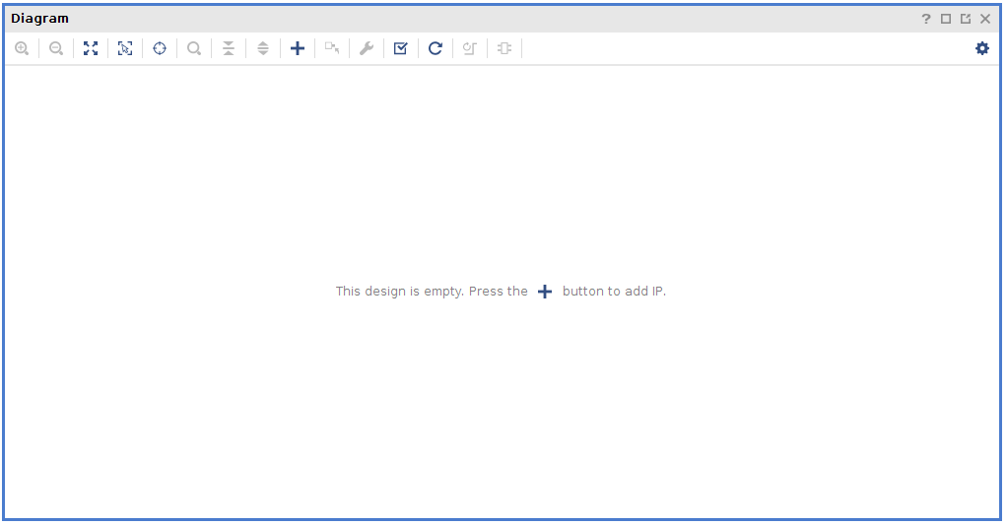
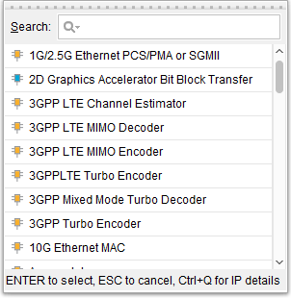
II. Design with IP Integrator
IP Core 추가
중앙 혹은 상단 ‘+’ 버튼을 클릭하여 IP 검색 창 팝업
IP를 검색하여 추가

Slide 22
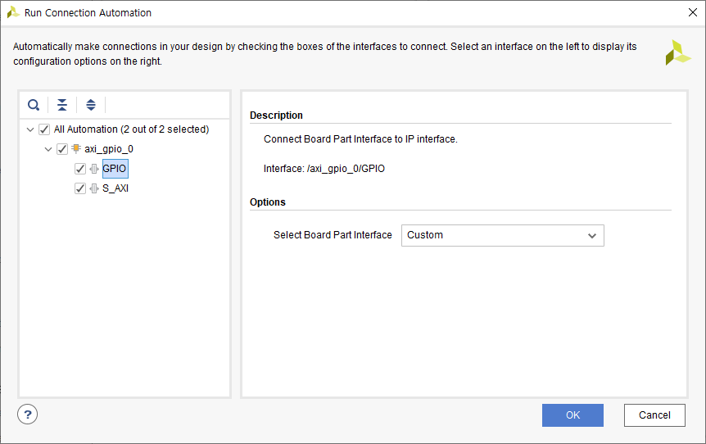
II. Design with IP Integrator
Run connection automation
IP 구성에 필요한 추가 IP core 생성 및 Connection을 자동으로 수행

Slide 23
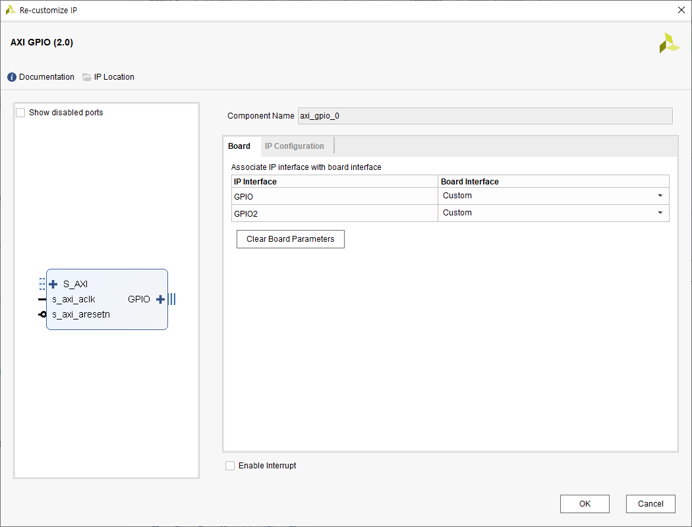
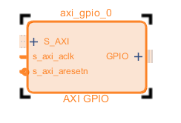
II. Design with IP Integrator
Re customize IP
Double Click
추가된 IP에 대한 설정을 수정

Slide 24
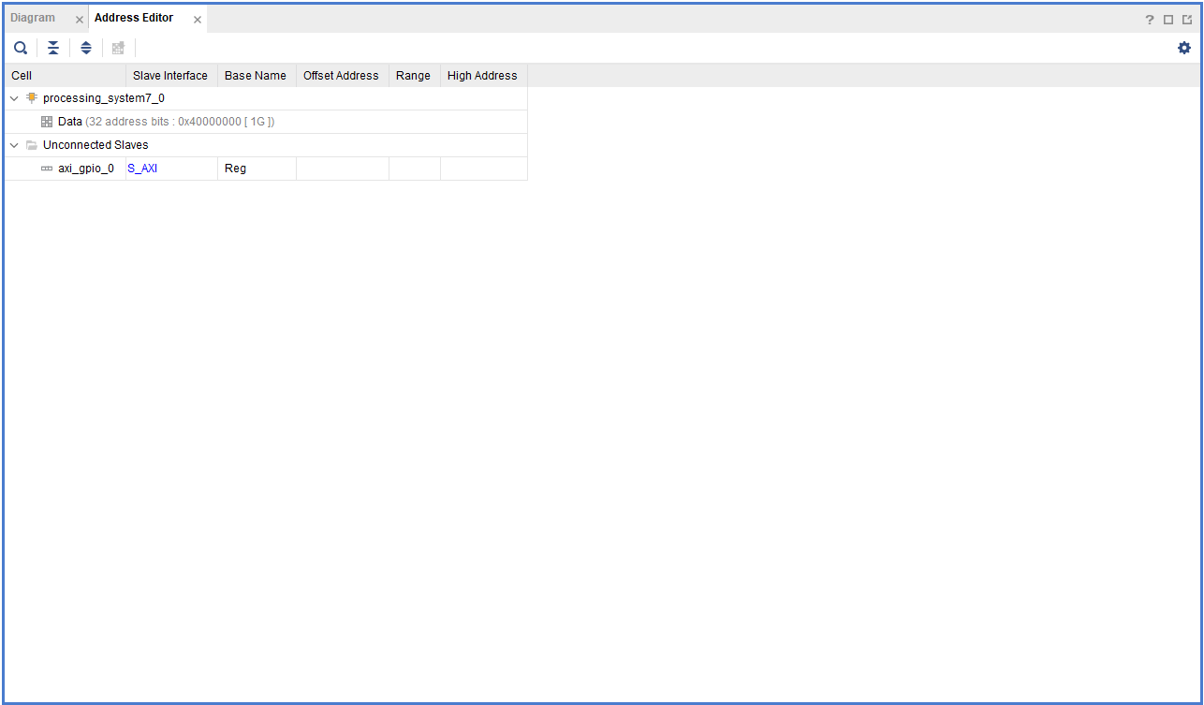
II. Design with IP Integrator
Address Window
FPGA 의 IP core 및 Block RAM, Register 등의 Address를 설정
설정 된 Address 를 통해 Application 프로그램에서 읽기/쓰기

Slide 25
Design flow overview
Design with IP Integrator
실습

Slide 26
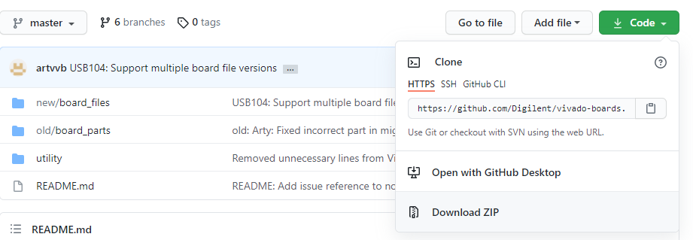
III. 실습
사전준비
TeraTerm 설치
https://ttssh2.osdn.jp/index.html.en
Digilent Zybo Z7-10 Board files 설치
https://github.com/Digilent/vivado-boards
웹사이트 방문 후 Code-Download ZIP 클릭

Slide 27
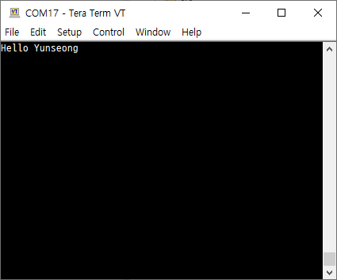
III. 실습
Hello World 프로젝트 실습
배포된 자료를 이용하여 Hello world 프로젝트를 실행한다.
출력을 “Hello <이름>” 으로 변경하여 콘솔 창을 캡처하여 제출한다.

